Slide 1
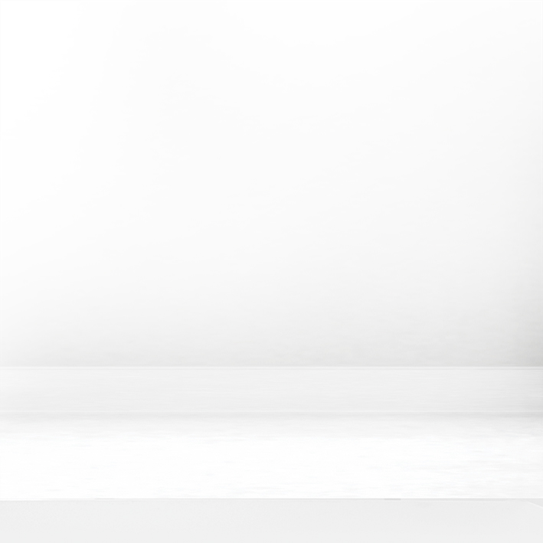

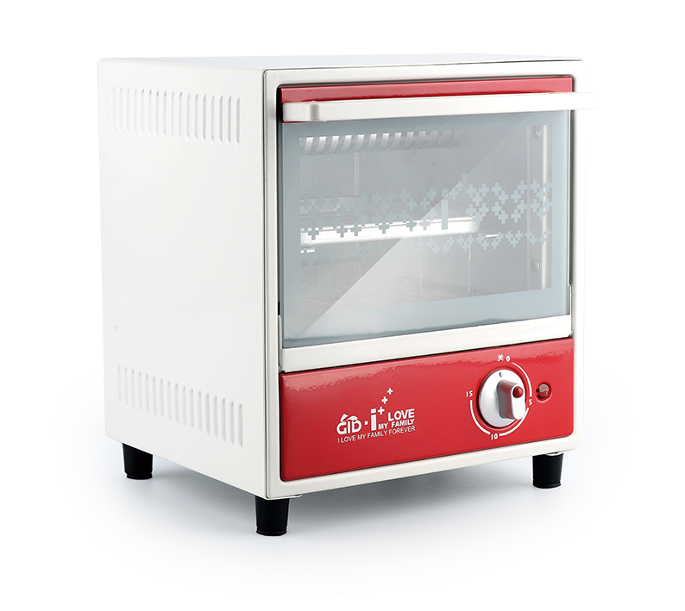
订购品，尚有部分库存。
出完库存不再备货，再订货需起订量
百变美味
让餐桌更多滋味
市场参考价： 318.00
批发价： 118.00
GD-026
爱家 电烤箱
产品参数 ：500W 5L
装箱明细 ：4pcs/箱
包装尺寸 ：24.5×24.5×28cm
功能简介：
·双层网架
·mini小烤箱节约厨房空间
·单独可抽式垃圾盘
·便于清洗
·15分钟定时开关
·开关旋扭设计独特

